Slide 1
BİLGİSAYARDA ÖZEL KONULAR DERS NOTLARI
Prof. Dr. Faruk OCAKOĞLU Araş. Gör. Özlem TOYGAR
EskiŞehir osmangazi üniversitesi
JEOLOJİ MÜHENDİSLİĞİ BÖLÜMÜ

Slide 2
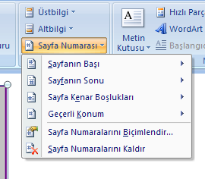
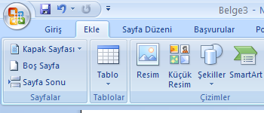
SAYFA NUMARALARI VERMEK
WORD
Metne sayfa numaralarının verilmesi daha sonraki adımlarda içindekiler dizininin oluşturulması açısından da kolaylık sağlar.
2
1
Menüden EKLE sekmesi açılır (1).
Sayfa numarası sekmesine tıklanarak konum ayarlanır ve gerekli biçimlendirme yapılır (2).

Slide 3
MICROSOFT OFFICE WORD
WORD
İyi bir rapor düzeni için kısa yönerge:
1. Metni yazıp bitirdikten sonra dikkatlice okuyunuz ki hiçbir yazım hatası kalmasın.
2. Noktalama işaretlerinden sonra mutlaka bir boşluk bırakınız.
3. Metin başlıkları içinde bir hiyerarşi kurunuz. 1. Derece başlıklar büyük harfle, 2. derece başlıklar ilk harfleri büyük, 3. derece başlıklar italik (eğik) yazılır. Numaralandırma 1., 1.1., 1.1.1 şeklinde gider.
4. Sayfa kenarlarından uygun boşluklar bırakınız. Bunda cilt payını ve göze hoş görünmeyi ölçü alınız.
5. Şekil ve çizelgeleri metne, metin kutuları içinde yerleştiriniz. Her şeklin açıklaması şekil altında, çizelgenin açıklaması ise çizelge üstüne konulmalıdır.
6. Metni önüne, Kapak sayfası, İçindekiler dizini, Şekiller dizini, Çizelgeler dizini sayfalarını koyunuz.
7. Metni numaralandırınız. Öyle ki, 6’daki metin önü sayfaları i, ii, iii şeklinde numaralanırken asıl metin 1, 2, 3 diye numaralanmalıdır.
8. Bütün metin 11 ya da 12 punto büyüklüğünde karakterlerden oluşmalıdır. Ancak çizelgelerde ya da şekillerde yer sorunu varsa daha küçük puntolu harfler kullanılabilir.
9. İş bittiğinde yaslanıp eserinize bakın. Gerçekten güzel olmuş mu? Estetik mi? Yoksa göze çirkin gelen yerler var mı?

Slide 4
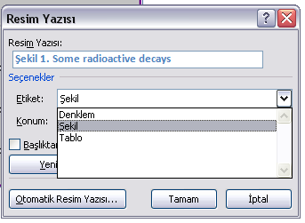
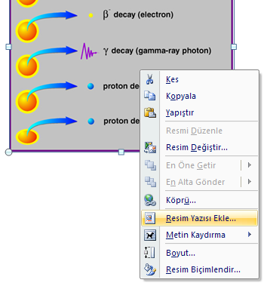
ŞEKİL VE ÇİZELGE AÇIKLAMALARININ YERLEŞTİRİLMESİ
WORD
Metin içindeki şekillere ve çizelgelere açıklama eklemek için ilgili nesneye sağ tıklanır ve RESİM YAZISI EKLE sekmesi seçilir (1).
2
1
(2)Açıklaması yazılacak olan nesnenin türü ve açıklamanın konumu bu sekme kullanılarak ayarlanır. Eğer gerekiyorsa yeni etiketler de eklenebilir.

Slide 5
HAZIRLANAN METNİN PDF OLARAK KAYDEDİLMESİ
WORD
Hazırlanan metnin .pdf uzantılı olarak kaydedilmesi, metnin düzenli bir şekilde saklanmasına olanak sağlar.
Microsoft Office düğmesini tıklatın ve FARKLI KAYDET’in üzerine gelin.
PDF’i tıklatın.
Dosya adı kutusuna bir isim yazın.

Slide 6
NOKTASAL VERİLERİN COĞRAFİK İFADESİ: KOORDİNAT NEDİR?
SURFER 8.0
Surfer programı, Golden Software firması tarafından hazırlanmış bir programdır. Bu program, hem bir çizim programı, hem de verilen noktaların bir koodinat sistemine göre yerleştirilmesini yapabilen bir programdır.
Dolayısıyla jeoloji mühendisliğinde mutlaka bilinmesi gereken ve kullanılan bir programdır.
Koordinat: Arazi veya harita üzerindeki bir noktanın kabul edilen bir başlangıç sistemine göre yerini bulmak amacıyla çizilen çizgilere koordinat sistemi denir. Bu sistemde noktanın yerini belirlemeye yarayan elemanlara da koordinat denir.
???

Slide 7
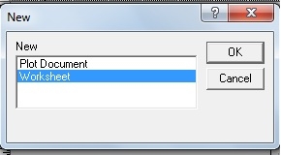
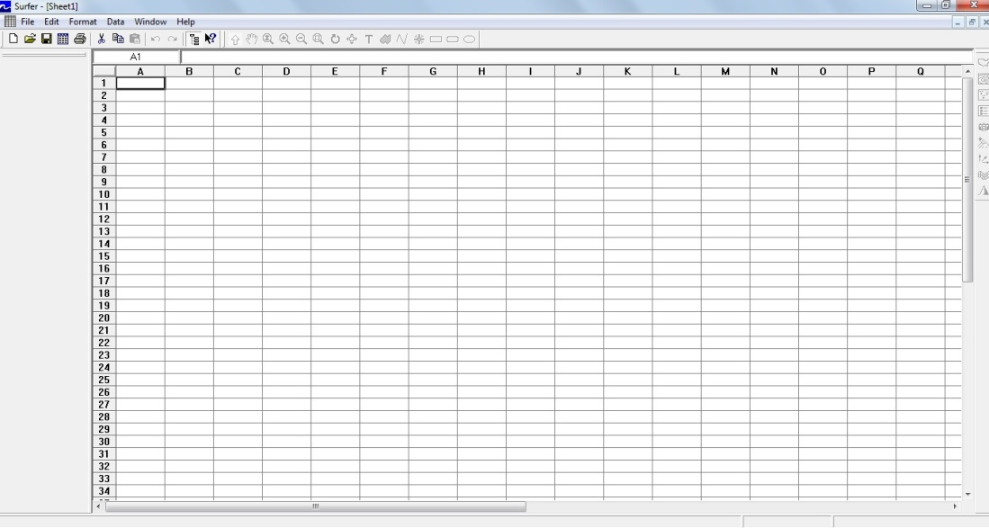
WORKSHEET ve PLOT DOCUMENT KULLANIMI
SURFER 8.0
Surfer programında Plot Document ve Worksheet şeklinde iki belge bulunmaktadır. Veri girişi için Worksheet sayfası kullanılır. Worksheet’ e girilen değerler daha sonra çeşitli komutlar yardımıyla Plot Document sayfasına çizdirilir.
Worksheet
Plot Document

Slide 8
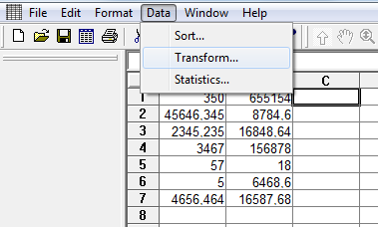
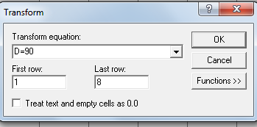
WORKSHEET’ TE TRANSFORM KOMUTU
SURFER 8.0
Worksheet ile çalışırken bilgilerinizi girmenizde kolaylık sağlayacak bir komut olan Transform, sütunlar arası yapılacak işlemleri (2) ve kaç satır bilgi girileceğini (3) kontrol etmenizi sağlar.
2
1
3

Slide 9
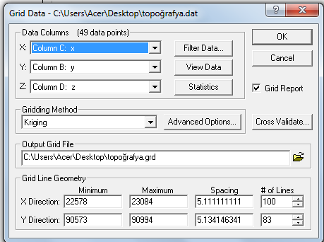
GRİDLEME: NEDEN VE NASIL YAPILIR?
SURFER 8.0
NEDEN YAPILIR?
Gridleme için öncelikle Worksheet dosyasına istenilen veriler girilerek (ya da verilen dataları kullanarak) bir .dat uzantılı dosya oluşturulmalıdır.
2
1
Grid → Data Komutu veriniz (1)
İstenilen dosyayı seçiniz.
Açılan pencereden (2) X, Y ve gerekiyorsa Z eksenlerini ayarlayıp Spacing bölümünden istenilen aralığı girip .grd uzantılı bir dosya oluşturunuz.

Slide 10
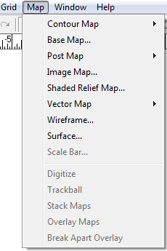
GRİDLENMİŞ VERİLER NASIL GÖSTERİLİR?
SURFER 8.0
Oluşturulan .grd dosyası ile çeşitli işlemler yapılabilir. Map sekmesi altında bunun için çeşitli komutlar vardır.
Contour Map → New Contour Map
.grd dosyası kullanılarak kontur haritası oluşturulur.
Base Map
Altlık haritalar bu komut ile çağırılır.
Post Map
Ham veriler (kuyu adları vb.) bu komut ile harita üzerine yerleştirilir.
Image Map
????
Shaded Relief Map
????

Slide 11
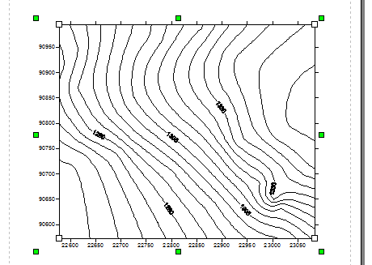
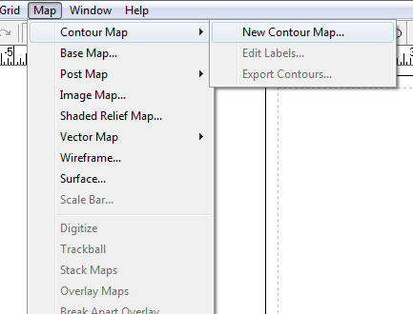
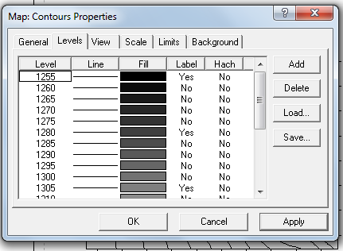
KONTUR HARİTASI ÇİZDİRME
SURFER 8.0
Map sekmesi altında kullanılacak olan komutlardan biri
Contour Map → New Contour Map’ tir.
Bu komut ile .grd uzantılı dosya kullanılarak topoğrafya haritaları oluşturulur.
2
3
1

Slide 12
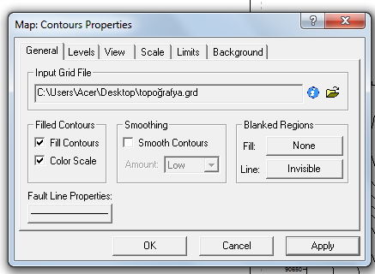
KONTUR HARİTASI ÇİZDİRME
SURFER 8.0
İstenilen işlemler şu şekildedir:
Map → New Contour Map
Açılan pencereden .grd uzantılı dosya seçilir.
Kontur haritası çizdirilir.
Haritaya iki kere tıklayarak açılan menüden eşyükseklik eğrileri için istenen düzenlemeler yapılır
1
2
General → Fill Contours & Color Scale (1)
Level → Kontur çizgilerinin sıklığı ve aralığı
Line → Kontur çizgilerinin kalınlığını ve rengini ayarlama
Fill → Kontur aralarını renk ve desenle doldurma

Slide 13
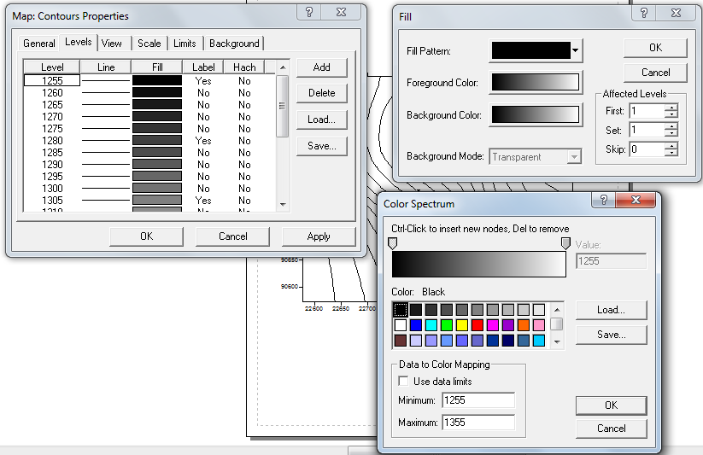
KONTUR HARİTASI ÇİZDİRME
SURFER 8.0
Fill (3) → Foreground Color (4)→ Kontur aralıklarını istenilen renkle doldurma (5)
3
4
5

Slide 14
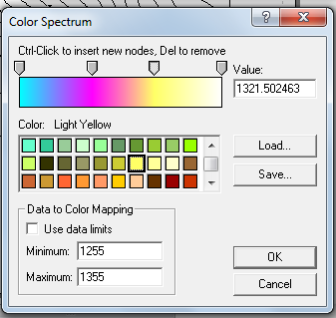
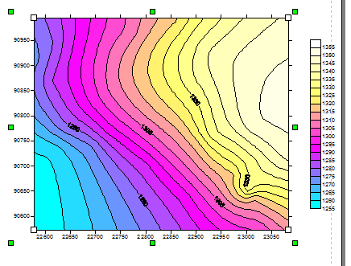
KONTUR HARİTASI ÇİZDİRME
SURFER 8.0
6
7
6. Foreground Color ayarlanır.
7. İstenilen şekilde renklendirilmiş harita elde edilir.

Slide 15
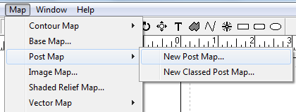
POST MAP KOMUTU ?
SURFER 8.0
Post Map komutunu kullanarak çeşitli verileri hazırladığınız harita üzerine koyabilirsiniz (kuyu verileri gibi)

Slide 16
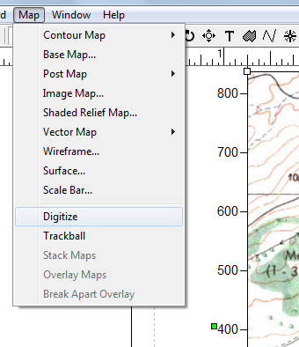
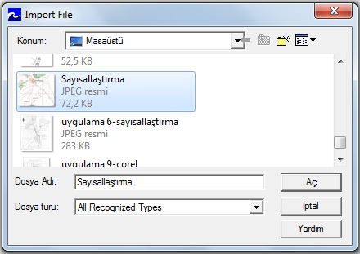
SAYISALLAŞTIRMA
SURFER 8.0
Verilen bir harita üzerinde istenilen nesneler Digitize komutu ile sayısallaştırılır ve daha sonra elde edilen verilerden çeşitli işlemler yapılabilir.
3
1
Base Map Komutu ile sayısallaştırılacak harita çağırılır (1-2).
Verilen koordinatlar haritaya tıklanarak açılan menüden girilir.
2
Harita seçili durumdayken → Map → Digitize (3)

Slide 17
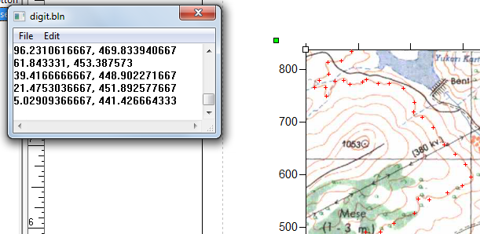
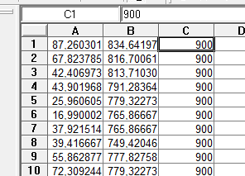
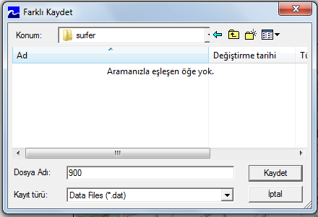
SAYISALLAŞTIRMA
SURFER 8.0
900 eş yükselti eğrisi için → 900.dat dosyası (2):
File → Save As → 900.dat
Bu şekilde tüm eş yükselti eğrileri digitize edilip kaydedilir.
Digitize işlemi yapılırken sayıllaştırılan her bir eş yükselti eğrisi için yanda bir pencere açılacaktır. Bu verileri sayıllaştırılan her bir eş yükselti eğrisi için ayrı ayrı kaydediniz.
3
1
2
Tüm eşyükseklik eğrilerinin .dat dosyalarının C sütununa o eşyükseklik eğrisinin değerini girmeyi unutmayınız (3).

Slide 18
SAYISALLAŞTIRMA
SURFER 8.0
Bütün eşyükseklik eğrileri sayıllaştırıldıktan sonra oluşturulan .dat dosyaları Worksheet ile oluşturulan toplam.dat dosyasında toplanır. Ve toplam dosyası gridlendiğinde istenilen işlemler yapılabilir.
Sayıllaştırma işlemi sonrasında elde edilen verilerden çeşitli işlemler yapılabilir:
Kontur Haritası
Bakı Haritası
Eğim Haritası gibi.
Toplam.grd dosyası ile çizilen Contour Map

Slide 19
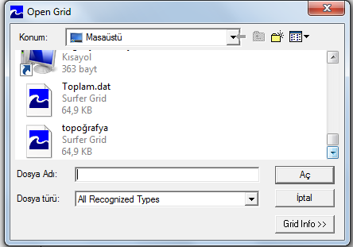
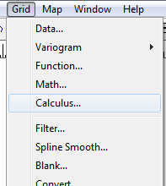
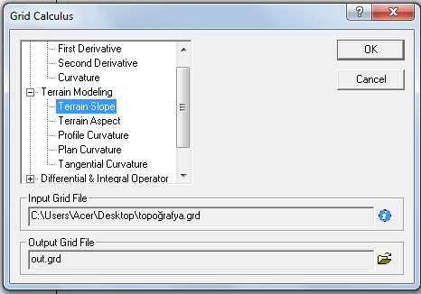
EĞİM VE BAKI HARİTASI OLUŞTURMA
SURFER 8.0
2
Digitize işlemi sonucunda elde edilen kontur haritasından çeşitli ikincil haritalar oluşturulabilir. Bunlardan ikisi eğim ve bakı haritalarıdır. Eğim haritası oluşturmak için:
1
3
Terrain Modelling
Terrain Slope
Dosya adını değiştiriniz.
Eğim.grd

Slide 20
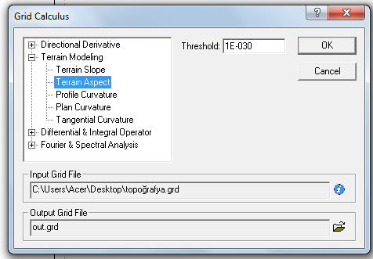
EĞİM VE BAKI HARİTASI OLUŞTURMA
SURFER 8.0
Bu işlemlerden sonra egim.grd haritası (aynı işlem bakı haritası için de geçerlidir) Contour Map → New Contour Map komutuyla yaratılır ve harita üzerinde istenilen düzenlemeler yapılır.
Bakı haritası oluşturmak için:
2
1
3
Terrain Modelling
Terrain Aspect
Dosya adını değiştiriniz.
Bakı.grd

Slide 21
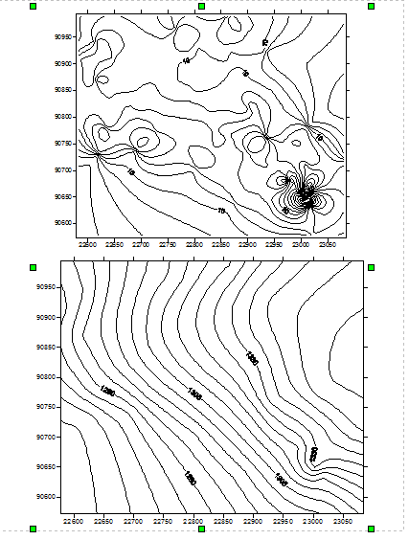
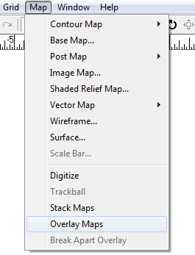
OVERLAY İŞLEMİ
SURFER 8.0
OVERLAY işlemi ile aynı koordinat sistemine sahip iki haritayı üst üste getirebilirsiniz. ...
1
2
Eğim ve kontur haritaları

Slide 22
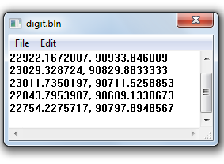
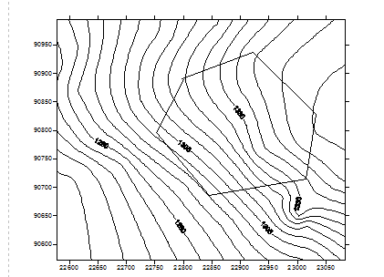
BLANK İŞLEMİ
SURFER 8.0
Açıklama?
3
Çizilen poligonun köşeleri digitize edilir
1
«POLİGON» SEÇ.
4
Poligon.bln şeklinde farklı kaydedilir.
2
Haritadaki bir alanda kapalı bir alan oluştur.

Slide 23
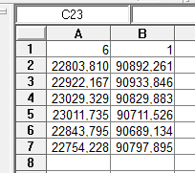
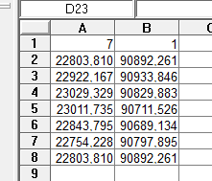
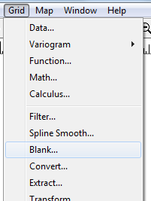
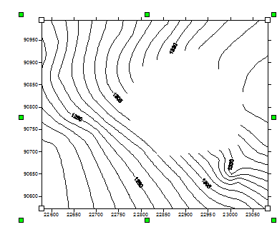
BLANK İŞLEMİ
SURFER 8.0
Worksheet çalışma sayfası açılır ve poligon.bln dosyası çağırılır. Açılan datanın ilk satırı son satıra kopyalanır. Ve A1 kolonundaki sayı bir arttırılırsa poligonun içi, B1 deki 1, 0 olarak değiştirilirse poligonun dışı blank edilir.
5
6
7
8
Map → Contour Map → New Contour Map komutuyla blank.grd haritası çizdirilir.
Blank komutu verildikten sonra:
Açılan pencerede Blank işlemi yapılacak harita seçilir.
Daha sonra gelecek olan pencerede poligon.bln dosyası alınır. (çıkarılacak alan)
Son olarak dosya adı ve yeri belirlenir. (örn. Blank.grd)

Slide 24
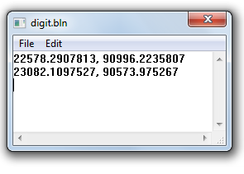
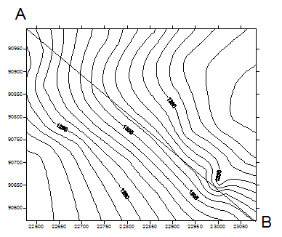
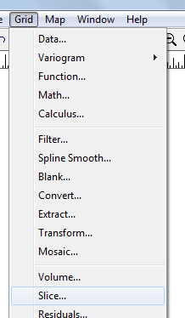
TOPOGRAGİK KESİT ALMA
SURFER 8.0
Topografik kesit alma işlemi Surfer programı ve Excel programları kullanılarak yapılır. Bunun için Excel’de grafik hazırlama konusuna hakim olmak gerekir.
2
1
Kesit hattı.bln olarak kaydet.
3
Adım → Haritanın dosyasını seç.
Adım → kesithattı.bln seç
Adım → kesithattı.dat olarak kaydet.
Kesit alınması istenen doğrultuda, polyline kullanılarak bir kesit doğrultusu çizilir ve harfler yazılır.

Slide 25
TOPOGRAGİK KESİT ALMA
SURFER 8.0
Bu işlemler tamamlandıktan sonra WORKSHEET dosyası açılır ve kesithattı.dat dosyası çağırılır.
Sonrasında izlenecek adımlar şu şekildedir:
kesithattı.dat dosyasında C ve D sütunları kopyalanır ve bir Excel çalışma sayfasına kopyalanır.
Üst kısma bir satır eklenir, A sütununa mesafe, B sütununa yükseklik yazılır.
En son işlem Excel’de grafik oluşturma işlemidir; oluşturulan grafik Surfer Plot Document çalışma sayfasının (topografik haritanın) altına grafik yapıştırılır.

Slide 26
ALAN VE HACİM HESABI
SURFER 8.0
Topoğrafik haritada kapalı bir yüzeyin alanının belirlenmesi???
4. Worksheet çalışma sayfası açılır → poligon.bln çağrılır.
5. Satırdaki 1’in yerine 0 yazılır ve kaydedilir.
Topoğrafik harita oluşturulur.
Kapalı bir poligon oluşturulur; köşe noktalarından digitize edilir.
Poligon.bln olarak kaydedilir.
1
4
2

Slide 27
NEDİR? NE İŞE YARAR?
CORELDRAW 9
Corel Corporation tarafından üretilen CorelDRAW 1989 yılında kullanıcılarla tanışan vektörel tabanlı bir grafik tasarım programıdır, tasarımcıların, grafikerlerin ve profesyonel sanatçıların çalışmaları için tasarlanmıştır. CorelDRAW, CorelDRAW Graphic Suite adını taşıyan grafik yazılımı paketinin bir parçasıdır.
CorelDRAW' ın kullanım alanları oldukça geniştir ama ağırlıklı olarak masaüstü yayıncılığı, dijital baskı yapanlar, matbaalar, tekstil firmaları, tabelacılar, açık hava reklamcıları ve reklam tanıtım firmaları kullanır.
Jeolojide ise jeolojik harita çizimi, sondaj logu oluşturma, stratigrafik kesit çizme gibi yerlerde kullanılmaktadır.

Slide 28
BAŞLANGIÇ
CORELDRAW 9
CorelDraw Programını açtığınızda karşınıza çıkacak olan menüden NEW GRAPHIC komutunu seçilir.

Slide 29
IMPORT KOMUTU
CORELDRAW 9
Bir haritanın CORELDRAW’ da yeniden çizilmesi için öncelikle ham haritanın taramasına (resim dosyasına) ihtiyaç vardır. Bu resim dosyası IMPORT komutu ile çağrılır (1). Ve resim sayfaya yerleştirilir (2).
1
2

Slide 30
LOCK OBJECT & OBJECT MANAGER
CORELDRAW 9
Çizim süresince ham haritanın yerinden kımıldamaması önemlidir. Bunun için ham harita (resim dosyası) kilitlenir (1).
Object Manager çizim sırasında yapılan işlemleri kontrol etmede kolaylık sağlayan bir menüdür (2).
1
2
Tools Menüsü → Object Manager
Haritaya sağ tıklanır → Lock Object komutu verilir.

Slide 31
LAYER (KATMAN)
CORELDRAW 9
Benzer özellikteki nesneler (formasyonlar, faylar, akarsular vb.) layer (katman) adı verilen ayrı gruplara yerleştirilir. Yeni bir katman yaratılabilir ya da varolanın adı değiştirilebilir.
1
2

Slide 32
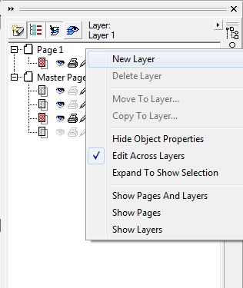
YENİ LAYER EKLEME
CORELDRAW 9
Çalışmalarınızda her yeni işlemde farklı bir layer oluşturmanız önemlidir. Bunun için iki farklı komut vardır (1 veya 2).
Hangi layer içinde işlem yapıyorsanız o layer isminin yanındaki kutucuk kırmızı olur.
1
2
1- New Layer komutu ile layer ekleme
2- Boşluğa sağ tıklayıp New Layer komutu ile layer ekleme

Slide 33
KILAVUZ ÇİZGİLER (GUIDELINES)
CORELDRAW 9
Çizim sırasında klavuz çizgilerin kullanımı çok büyük kolaylık sağlar. Böylece nesneleri kolayca hizalayabilir ve mesafeyi daha kolay ölçebilirsiniz.
Guideline (Kılavuz Çizgisi)
Kesikli çizgiler ile gösterilmiş yerlerden (Cetvel) mouse’un sol tuşu ile tutup istediğiniz yere sürükleyip bırakınız, klavuz çizgi oluşacaktır.
Bu işleme başlamadan önce Guidelines veya Kılavuz çizgiler adında yeni bir layer açmayı unutmayınız.

Slide 34
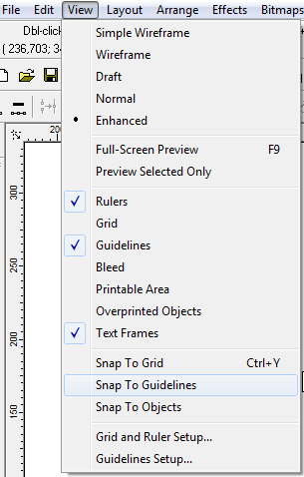
SNAP TO GUIDELINES KOMUTU & TABLOLARI OLUŞTURMA
CORELDRAW 9
Snap to guidelines komutu tablo çiziminde kolaylık sağlayan bir komuttur. Bu komutu verdiğinizde çizdiğiniz şekiller daha önce oluşturulan kılavuz çizgilerine bitişik halde oluşturulacaktır.
Kılavuz çizgileri ile tablo sınırları oluşturduktan sonra
View → Snap to Guidelines işaretlenir.

Slide 35
ÇİZGİ VE POLİGON ÇİZİMİNDE «BEZİER» MODU
CORELDRAW 9
CorelDRAW’ da çizim yapılırken Bezier Modu kullanılacaktır. Bezier Modu ile kapalı poligonlar oluşturarak istenilen alanların çizimi yapılabilir.
2
1
1- Bezier Tool seçilir.
2- Formasyonların sınırları üzerinden geçilir.

Slide 36
ÇİZGİLERİN YUMUŞATILMASI
CORELDRAW 9
Bezier Modu ile kapalı poligonlar oluşturulduktan sonra çizgilerin Curve ve Smooth komutu ile düzeltilmesi ve yumuşatılması önemlidir. Bu işlemler çizgilerinizin daha düzgün olmasını sağlayacaktır.
Kapalı alanı oluşturduktan sonraki adımlar:
Shape Tool seçilir
Kapalı alan taranır.
Convert line to curve komutu
Make node smooth komutu

Slide 37
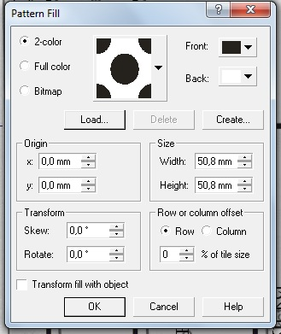
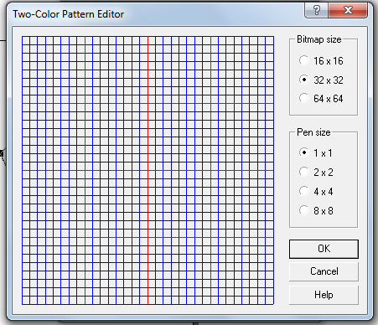
KAPALI POLİGONLARIN DESENLER DOLDURULMASI
CORELDRAW 9
Poligonları istediğiniz bir desenle (kireçtaşı, kumtaşı, kiltaşı vb. deseni) doldurmak için önce o desenin oluşturmak gerekir.
1
2
3
Create modu:
İstenilen şekil mouse sol tuşu kullanılarak oluşturulur.
Silme işlemi: Sağ tuş ile.
Formasyonların dolgu işlemi
için kullanılacak olan «Pattern Fill Dialog» Modu
Pattern Fill Dialog Menüsü
Eğer istenilen şekil yoksa:
Create komutu verilir.

Slide 38
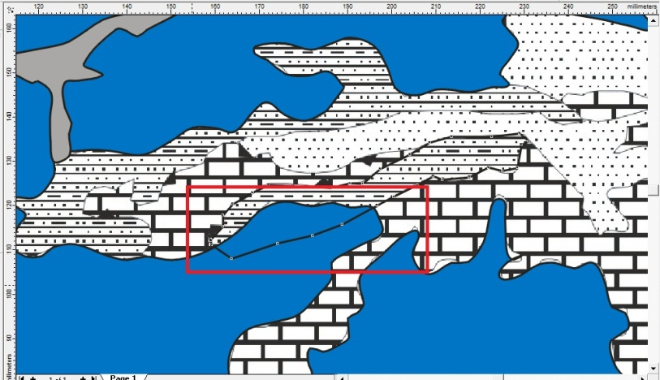
YAŞ İLİŞKİSİ
CORELDRAW 9
Formasyon sınırları çizilirken yaş ilişkisine dikkat edilmelidir. Yaşlı olan birimin sınırı, genç olan birimin altından geçmelidir. Sınırlar çizilirken aynı sınır üzerinden iki kere geçilmemelidir.
2
1
Mor birim mavi birimden daha yaşlı olduğu için, mor birim mavinin altında kalmalıdır. Ve mor birimin sınırı mavinin üstünden geçirilir. Bu şekilde mor birimin kapalı poligonu oluşturulduktan sonra, poligon seçilir, sağ tıklanır. Order menüsünden To back komutu verilir (2).

Slide 39
YAŞ İLİŞKİSİ
CORELDRAW 9
Bu şekilde uygulanan adımlardan sonra, en yaşlı olan birim bütün birimlerin altında olmalıdır. Bu kural bütün çizimlerde esas alınmalıdır.
3
To back komutundan sonra sınırın durumu.

Slide 40
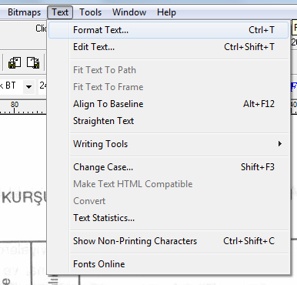
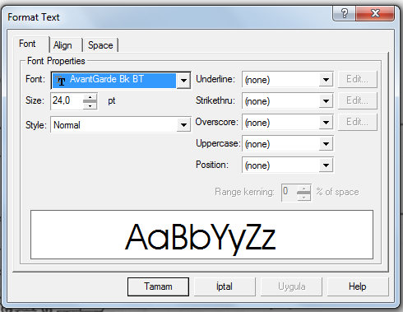
METNİ NEREYE YAZMALI?
CORELDRAW 9
Yazı yazma işlemi Text Tool kullanılarak yapılır. Text tool seçildikten sonra METİN KUTUSU OLUŞTURULMAZ. Sözcükler tek tek yazılır.
Eğer yazı boyutunda bir ayarlama yapmak istenirse Text Tool SEÇİLMEDEN:
Text Menüsü → Format Text seçiniz (2).
Yazı boyutunu ve tipini ayarlayınız (3).
1
2
3

Slide 41
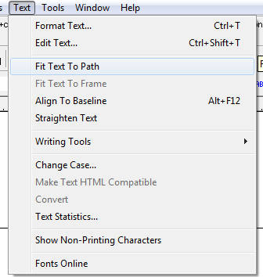
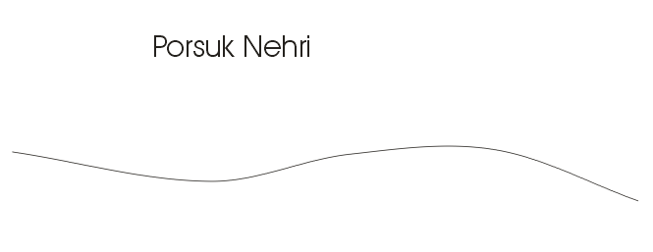
FIT TEXT TO PATH
CORELDRAW 9
Fit to Path komutu ile kıvrılan çizgisel bir öğenin (dere, nehir vb...) üstüne yazı yazılabilir. Yazı yazılıp shape tool ile yazı ve nesne seçildikten sonra istenilen adımlar uygulanır.
2
1
3

